Slide 1
Pausas activas laborales
Realizado por:
Juan José Álvarez Vega
Beatriz Martínez López

Slide 2
ÍNDICE
Entorno de trabajo
Principales molestias en la musculatura implicada
Ergonomía/ posición correcta
Pausas activas laborales
Recomendaciones en tu tiempo libre

Slide 3
1.- ENTORNO DE TRABAJO
Nos encontramos en un entorno laboral donde estamos sentados frente a una pantalla de ordenador.
Con poca o nula movilidad.
Con estrés laboral.
Malas posturas reiteradas.
Cargas emocionales….

Slide 4
2.- PRINCIPALES MOLESTIAS EN LA MUSCULATURA IMPLICADA
Cabeza y cuello adelantados: la cabeza abandona su eje normal y se adelanta al cuello, dando lugar a un incremento de la curvatura cervical, una disminución de los espacios intervertebrales, un aumento de la acción de la musculatura posterior del cuello y músculos suboccipitales (hacemos que nuestra musculatura trabaje el doble de lo que debería para mantener esa posición anormal del cuello y cabeza).
Cifosis dorsal y rectificación/hiperlordosis lumbar con sufrimiento de los discos intervertebrales provocando un desequilibrio muscular y una postura forzada. Produciendo frecuentemente problemas lumbares y patologías diversas, como hernias y protusiones.
Hombros protuidos y en rotación interna (“se enroscan hacia delante”), con hipertono principalmente de los músculos pectorales, elevador de la escápula, esternocleidomastoideo y trapecio superior. Y debilidad del músculo serrato anterior, romboides y trapecio medio e inferior principalmente. Responsable esta postura de problemas de estabilidad escapular ocasionando disfunciones en el miembro superior.

Slide 5
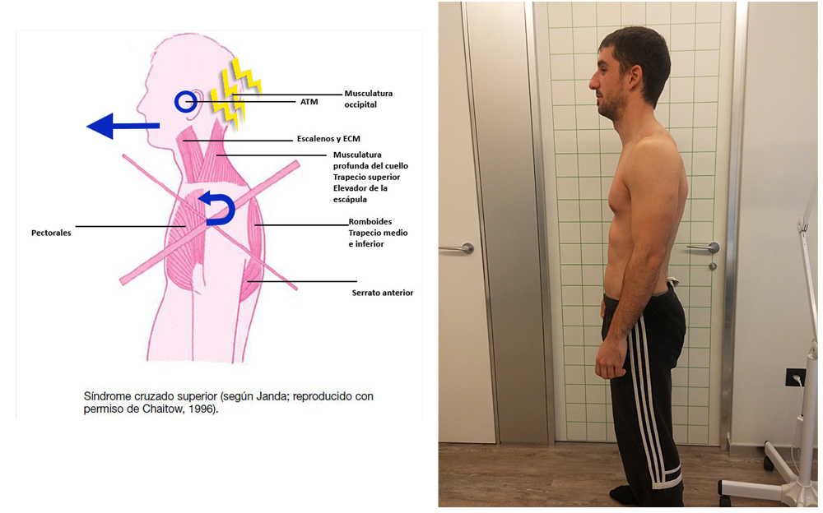

Slide 6
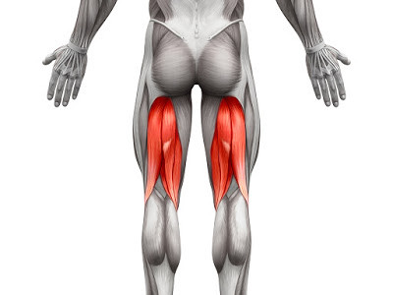
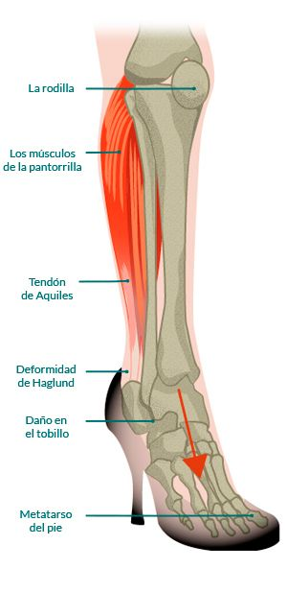
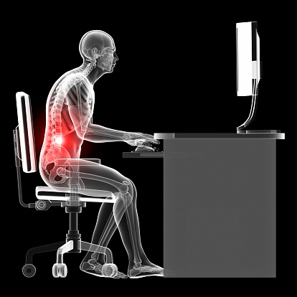
En miembros inferiores ocurre igual, encontramos unos músculos que tienden al acortamiento como son:
Psoas iliaco
Recto anterior del cuádriceps
Tensor de la fascia lata
Isquiotibiales
Mientras que otros tienen a inhibirse:
Glúteos
Abdominales

Slide 7
9 ERRORES MÁS COMUNES AL SENTARNOS
Colocarse de puntillas. El apoyo sobre las puntas de los pies provoca un acortamiento de la musculatura posterior de piernas y muslos, dificultando la circulación y creando además mucha tensión en las articulaciones del pie, rodilla, cadera, pelvis y zona lumbar.
Estar sentada o sentado con las caderas más bajas que las rodillas. Esta posición hace que la curva de la zona lumbar desaparezca y favorece la posición de hundimiento, sin tono muscular, creando además mucha presión en las caderas y en la parte anterior del abdomen, acortando el músculo psoas ilíaco.
Sentarse con el peso mal repartido. Si el peso está más en una parte del cuerpo que en el otro toda la musculatura se adaptará a esta posición, acortando de aquí y alargando de allá.
Sentarse con la pelvis en anteversión. ­ con la pelvis volcada hacia delante, creando mucha curva en la zona lumbar. Habitualmente se hace cuando nos sentamos en el borde de la silla.

Slide 8
Elevar los hombros. ¿Te has encontrado con los hombros casi casi en las orejas sin ser consciente de ello?. Si es así, estás agotando la musculatura que conecta los hombros con la cabeza y el cuello. Son esos músculos donde parece que se formen “nudos” o contracturas debido a la puesta en tensión durante muchas horas.
Bloqueo de la respiración. La posición de hipercifosis (comúnmente llamada “chepa”) no deja espacio para la contracción y relajación diafragmática. Sólo recuerda que uno de los músculos más importantes del cuerpo, situado justo en el centro y es el encargado de la inspiración.
Proyección de la cabeza hacia delante. En un plano lateral, la cabeza debe situarse justo encima de los hombros. Habitualmente, por la falta de tono muscular en la espalda, o por acortamiento de la cadena anterior, hay tendencia a ir en busca de la pantalla.
Colocación de la pantalla más bajo que los ojos (o más alto). Es de vital importancia que emplees un poco de tiempo a regularlo para que esté al mismo nivel de tus ojos, y si es posible centrado. Los músculos del cuello, de los ojos y de toda la columna te lo agradecerán y se evitará así la rectificación cervical, o falta de curva del cuello.
Cruzar las piernas es un vicio nocivo. Poner una pierna sobre otra, lo que provoca una curva no fisiológica en la espalda y problemas circulatorios. Esta posición mantenida puede llegar a provocar desviaciones con deformación vertebral como la escoliosis

Slide 9
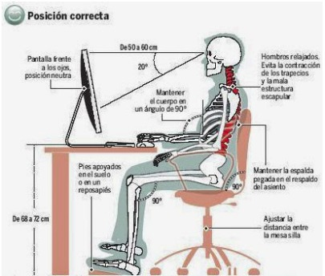
3.- ERGONOMÍA Y POSICION CORRECTA

Slide 10
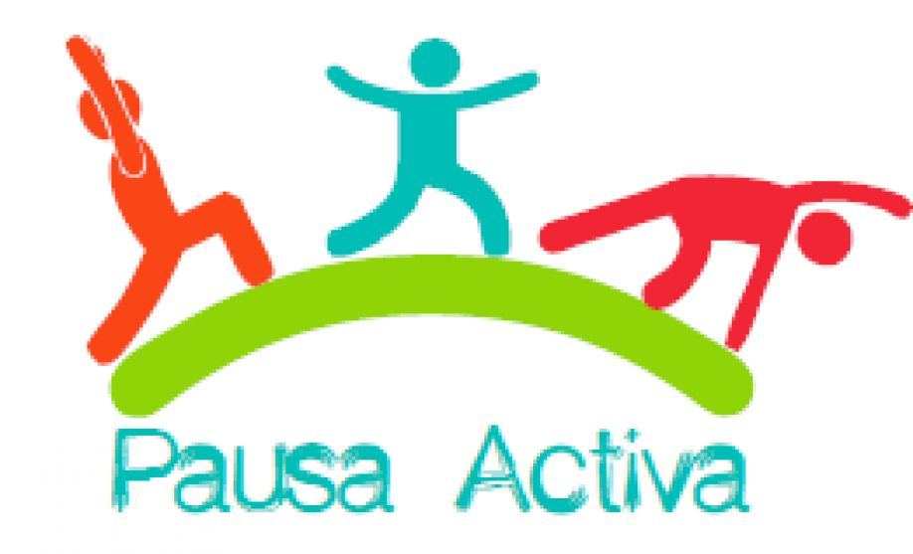
4.- PAUSAS ACTIVAS LABORALES
¿QUÉ SON LAS PAUSAS ACTIVAS?
Las pausas activas son breves descansos durante la jornada laboral que sirven para recuperar energía, mejorar el desempeño y eficiencia en el trabajo, a través de diferentes técnicas y ejercicios que ayudan a reducir la fatiga laboral, trastornos osteomusculares y prevenir el estrés.
SE DEBEN REALIZAR 3 Ó 4 EN UNA JORNADA LABORAL (aproximadamente cada 1,5h):
Al inicio de la jornada.
2 veces durante la jornada.
Al finalizar la jornada.

Slide 11
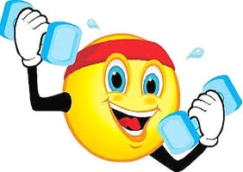
POR FIN EMPEZAMOS LA PARTE PRÁCTICA
Ejercicios de movilidad
Cervical
Dorsal
Lumbar
Brazos y piernas
Estiramientos
Cervical
Dorsal
Lumbar
Brazos y piernas
Vamos a ponernos
¡¡¡Manos a la obra!!!

Slide 12
5.- Recomendaciones en tu tiempo libre
Practicar actividad física 3 veces en semana
Tener un estilo de vida activo
Correcta alimentación
Beber agua con frecuencia mínimo 2 litros diarios.
Sesiones fortalecimiento
“Teraband”
Ejercicios de autocarga.
Sesiones de estiramiento de 30minutos, 2 veces en semana.
Streching
FNP
Masajes
FOAM ROLLER
PELOTAS DURAS
PRESION MANUAL

Slide 13
¡¡¡Gracias por vuestra atención!!!

